Slide 1
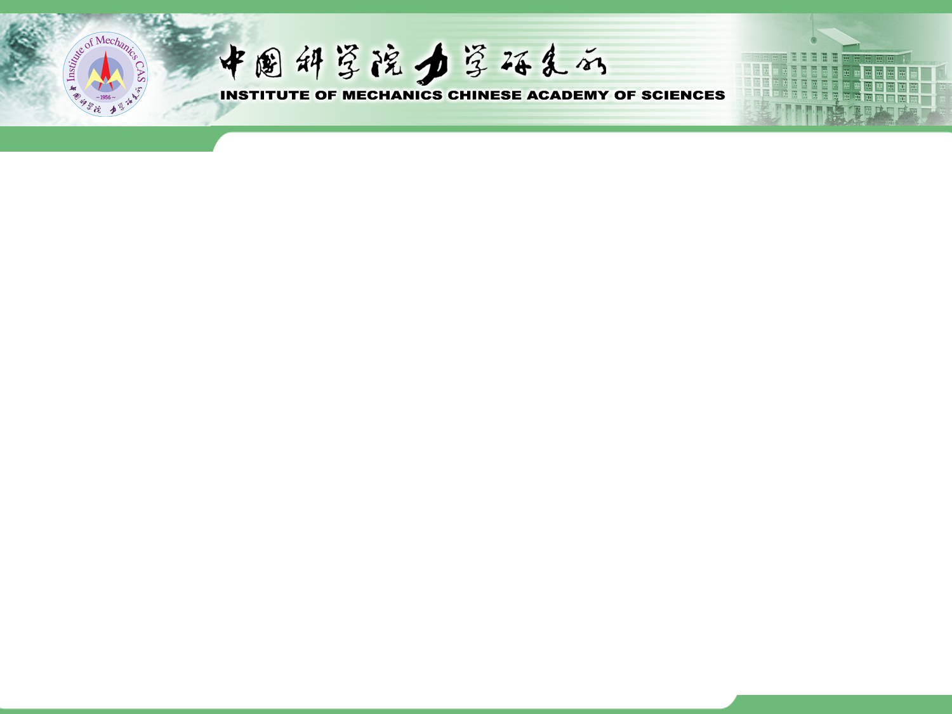
计算流体力学讲义2019
第七讲 有限体积法（1）
李新亮
lixl@imech.ac.cn ；力学所主楼214； 82543801
知识点：
有限体积法的基本概念
无粘通量及粘性通量的计算
多块网格
课件下载：http://pan.baidu.com/s/1slfC5Yl

Slide 2
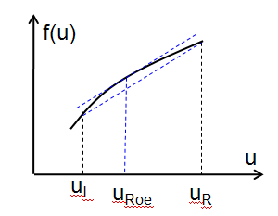
平均斜率
知识回顾： Roe 格式
线性化，以平均增长率代替瞬时增长率
[j,j+1]区间内
应当具有的性质
常系数方程的Riemann解
连续，且
可通过相似变换对角化

Slide 3
知识回顾2： LU-SGS
Step 1: 求解
Step 2: 求解

Slide 4
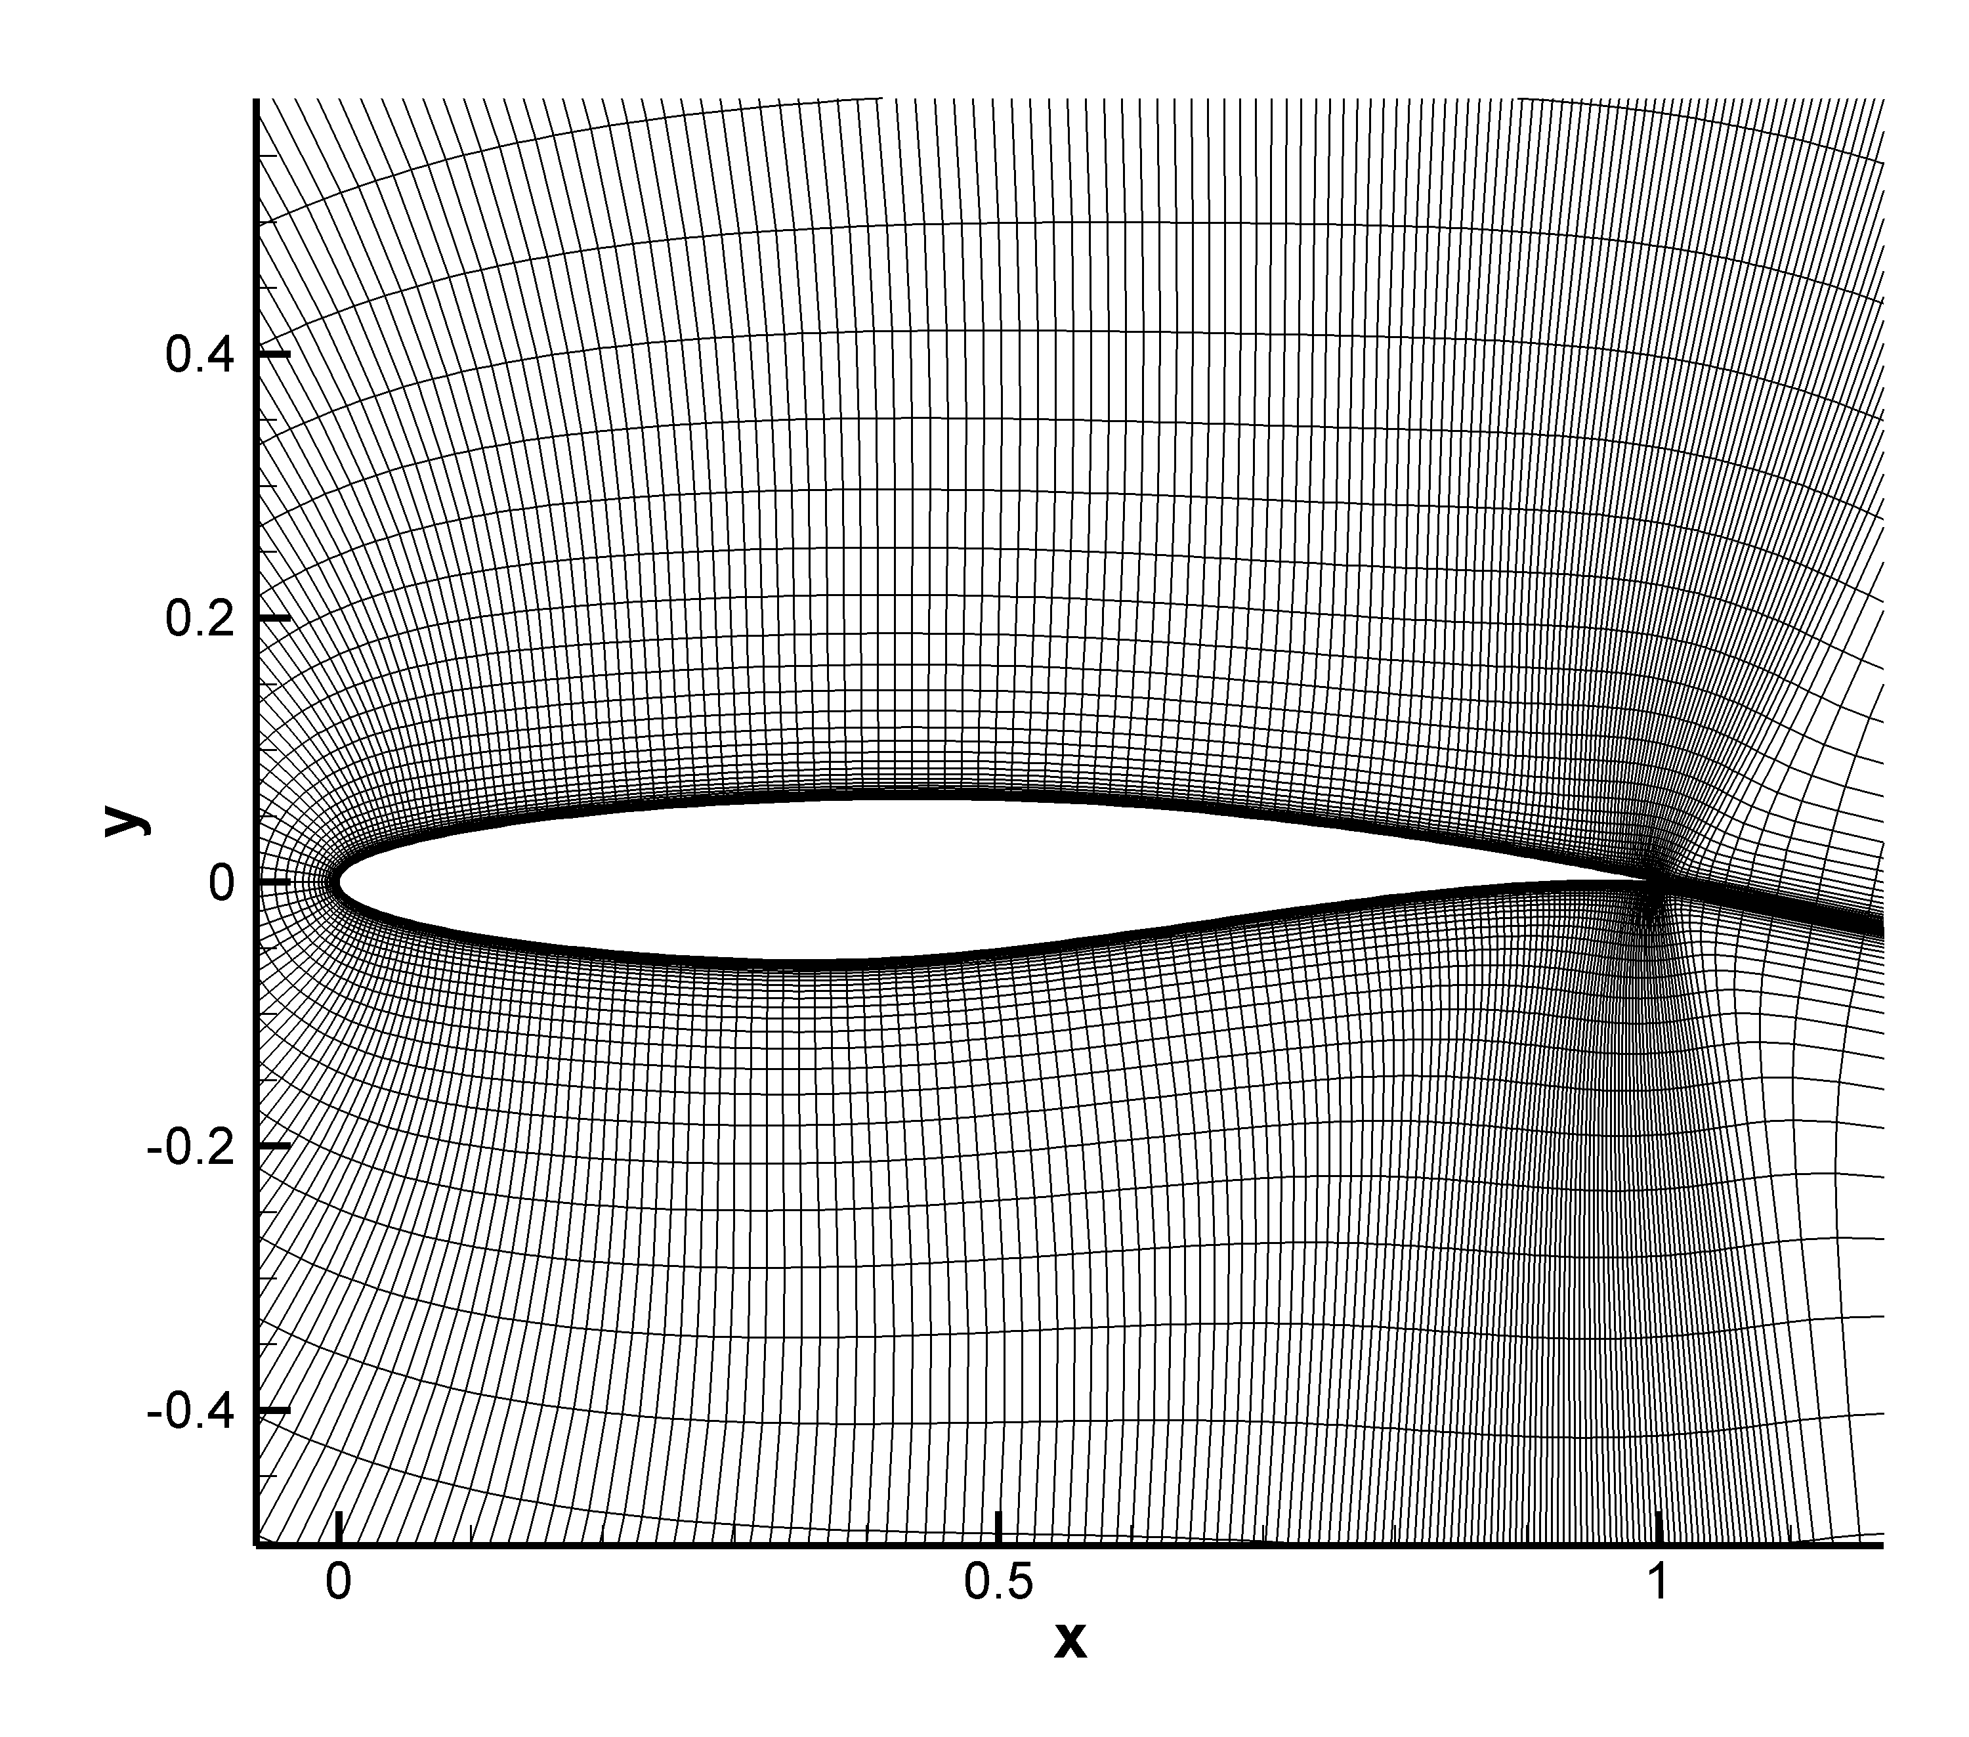
知识回顾： 有限差分法
有限体积法主要优势： 处理复杂网格
差分法处理复杂外形 —— 坐标变换
（1）
无粘项仅需计算三次导数
两端同乘
无粘项需要计算9次导数，计算量大；
守恒性被破坏

Slide 5

坐标变换函数必须足够光滑—— 否则损失精度
实际问题： 外形复杂， 光滑的结构网格生成困难
不易保障几何守恒性
均匀流场
数值解（误差），未必为0
几何诱导误差 ：对于均匀场
 | 差分法 | 有限体积法
优点 | 简单、计算量小、易于提高精度 | 本身包含几何信息，易处理复杂网格
不足 | 差分离散与几何解耦，难以处理复杂网格 | 复杂、不易提高精度

Slide 6
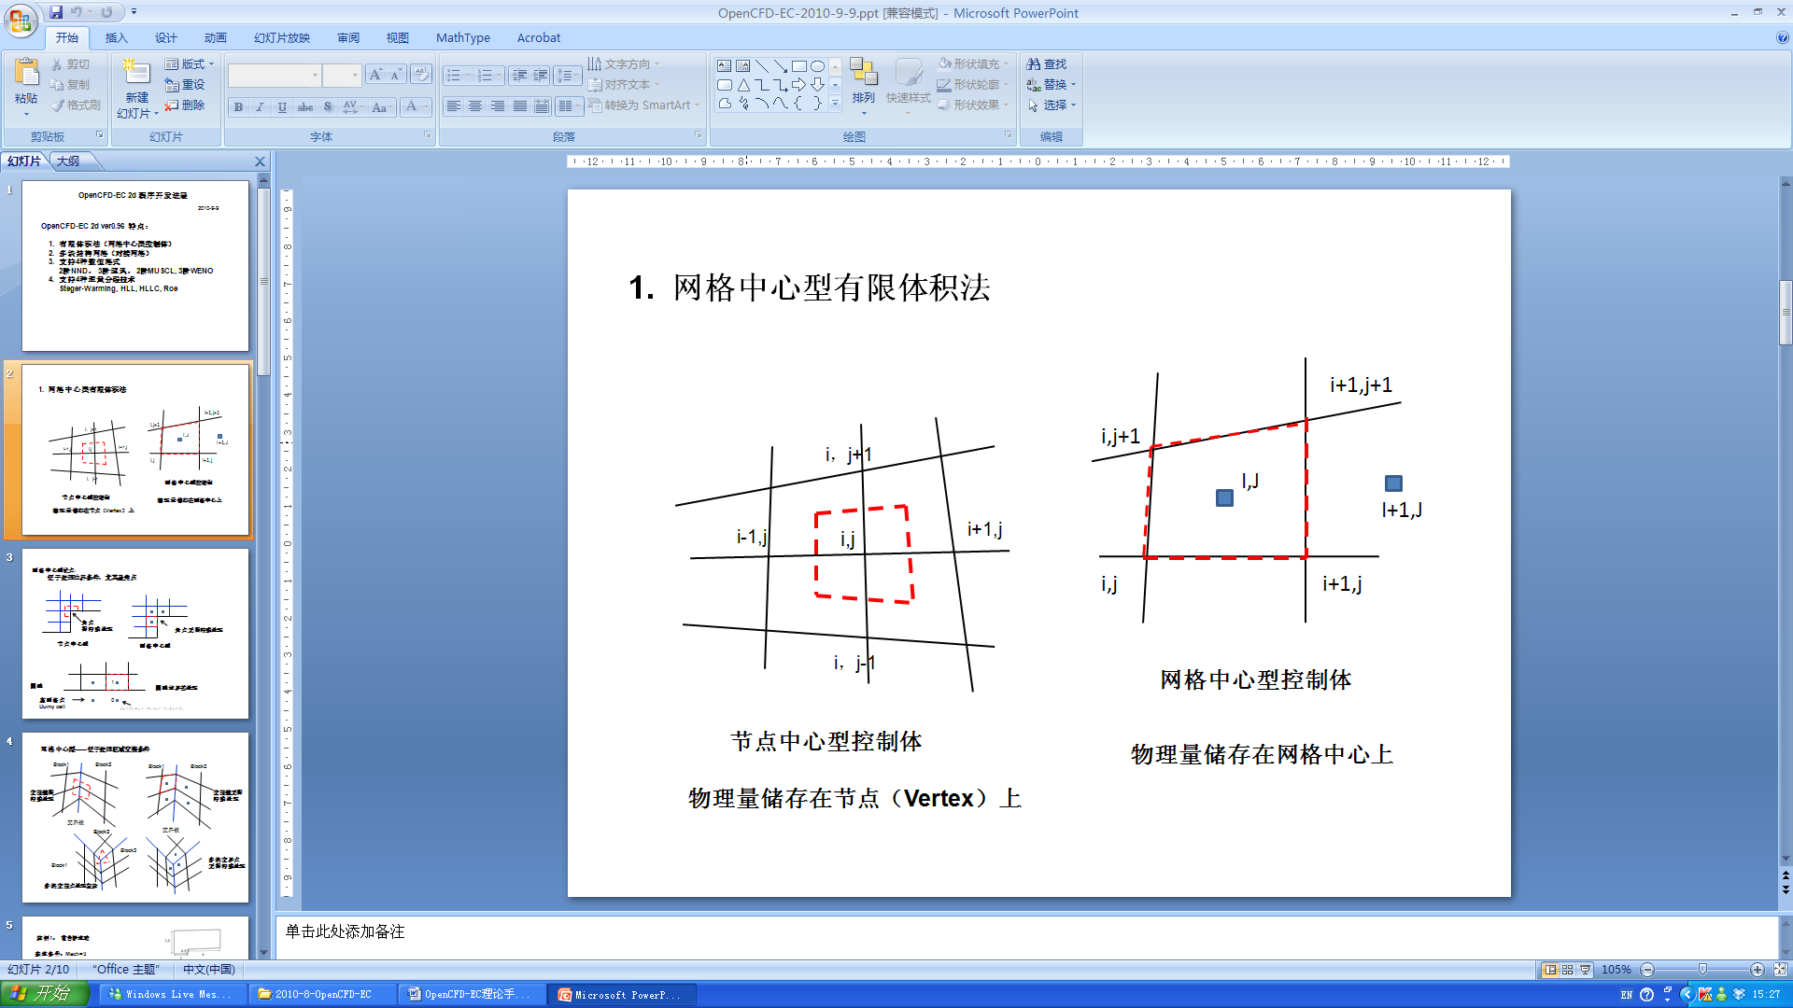
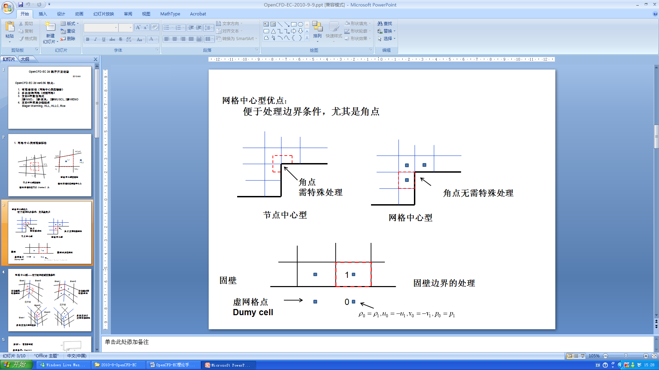
§ 7.1 结构网格有限体积法
1. 基本概念
1） 控制体
节点（中心）型控制体与网格型控制体

Slide 7
2） 积分型控制方程
在控制体上积分
粘性通量
无粘通量
物理量含义： 控制体内的平均值；（二阶近似） 单元中心处的值
物理含义：
控制体内总质量/动量/能量的增加 = 穿过控制体边界流入的净质量/动量/能量

Slide 8
物理含义： 单位时间内，无粘流动流过垂直于n方向的单位面积的质量、动量和能量
法向速度

Slide 9
3）有限体积法中物理量的含义
二阶精度近似
含义： 控制体内的平均量
（平均质量密度、平均动量密度、平均能量密度）
控制体几何中心处的当地密度、动量密度、能量密度
4） 残差
残差=净通量=右端项

Slide 10
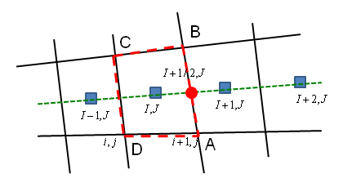
用中点的值代替AB面上的均值，二阶精度
2. 无粘通量的计算
常用方法 （流过AB边的通量）：
a. 利用周围点的值，计算出(I+1/2,J) 点处的物理量；
b. 利用该处的物理量，计算出流过AB边的流通量
方法1： 中心型有限体积法
人工粘性项

Slide 11
方法2： 迎风型有限体积法
Step 1:
利用（偏）左侧点及（偏）右侧点的值，计算出I+1/2,J点的值
计算方法： 与差分法完全相同
各种差分格式，均可直接使用
也称为“差分格式”
该过程称为“重构”（很多文献中称为“插值”）
有限体积与有限差分共通之处, 可直接使用差分格式

Slide 12
常见的差分格式：
2阶NND格式
3阶迎风
minmod(a,b) : a,b符号相反时取0， 符号相同时取绝对值小的
3阶MUSCL格式
TVD, WENO, GVC, 保单调格式……

Slide 13
重构方式： 原始变量、守恒变量及特征变量
以NND格式为例：
守恒变量重构
原始变量重构
特征变量重构
先算出U_{I+1/2} (可用U_{I}和U_{I+1}的算术平均或Roe平均），再利用该值算出S_{I+1/2}
根据经验， 采用原始变量重构似乎鲁棒性更强；
采用特征变量计算流场更为光滑（振荡更小）；

Slide 14
重要概念澄清：
重构与插值
A. 有限体积法：
确实为f在x_{j+1/2}点的值 ！
j-1/2
j+1/2
通常做法：
1） 用 计算出
2）
（称为数值流通量） 的含义
u在x_{j+1/2}点的值！
关键： 是用 计算 （称为重构） ，而不是用 计算 （是标准的插值）；否则最高也只能达到2阶精度。
是控制体内的平均值

Slide 15
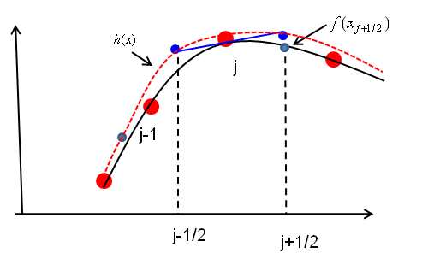
重要概念澄清：
重构与插值
B. 有限差分法：
h(x)为 f(x) 的“重构函数”
j+1/2
差分法与有限体积法的数值格式完全相同

Slide 16
Step 2: 利用 ， 计算出通量
方法1：流通矢量分裂 （FVS）
方法2：通量差分分裂 (FDS)
通过Riemann解，获得通量
可利用近似Riemann阶（Roe, HLL, HLLC)
Roe格式：
y
方法3： AUSM方法
y’
x’
压力项单独处理，其余项类似Van Leer 分裂
x

Slide 17
小技巧： 利用局部坐标系，计算通量时简化为1维问题
“扩展的”一维问题
B
y
y’
x’
A
x’,y’ 坐标系下的Riemann问题（一维）
x,y坐标系下的Riemann问题（二维）
x’, y’ 坐标系下，切向速度v’表现相当于被动标量

Slide 18
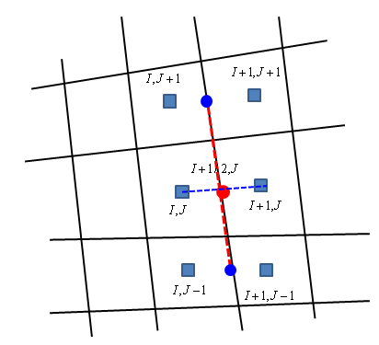
3. 粘性通量的计算
关键问题： 计算

Slide 19
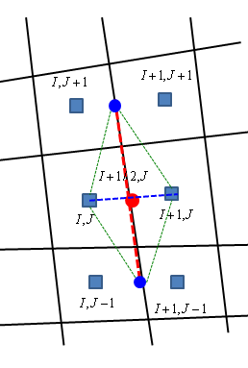
方法1. 利用Jacobian变换
对 的导数同样计算
方法2. 利用Green积分公式计算
最终公式与方法1相同

Slide 20
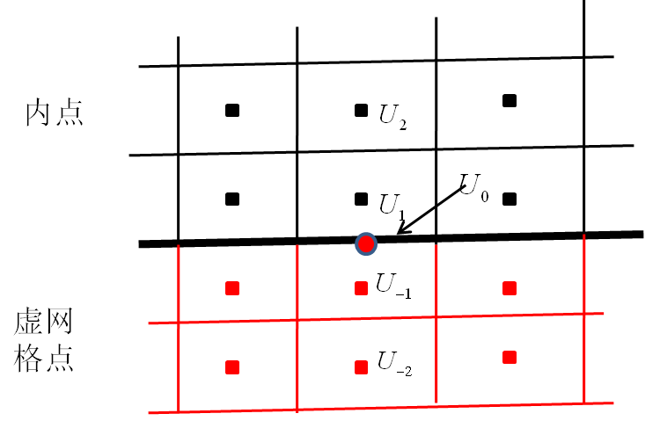
§ 7.2 边界条件及网格分块
1. 边界条件的处理方法
常用方法： 虚网格
设置1或2层虚网格（如果采用高精度格式，需设置更多重虚网格）
虚网格点上的值根据边界条件给定
绝热固壁边界条件
超声速入口边界条件
超声速出口边界条件

Slide 21
边界
外部
计算域内部
亚声速入口边界条件
特征分析： 内点提供一个边界条件，外部提供其余边界条件
调节作用，
内点速度降低时，增加入口压力；
内点速度增加时，降低入口压力；
参考文献： J. Blazek, Computational Fluid Dynamics: Principles and Applications, Elsevier, 2005, 第8章

Slide 22
边界
计算域内部
外部
亚声速出口边界条件
特征分析： 外部提供一个边界条件；
通常情况下，指定背压
如果边界处压力比内点高，则边界处密度增加，速度降低；
如果边界压力比内点低，则边界处密度降低，速度升高；

Slide 23
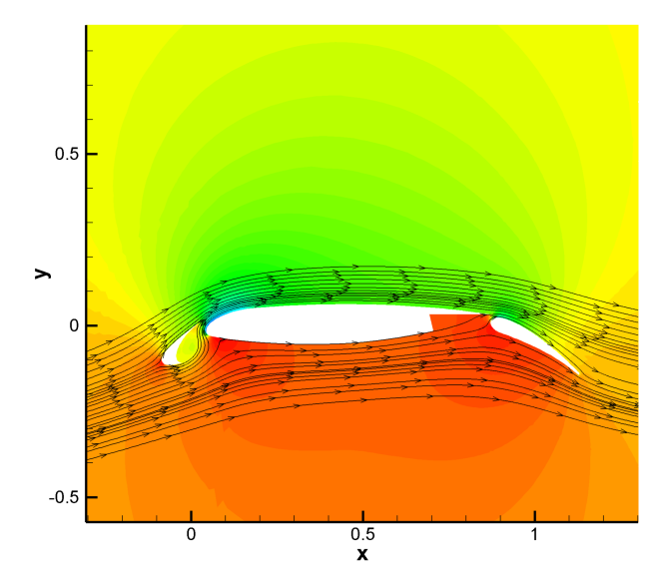
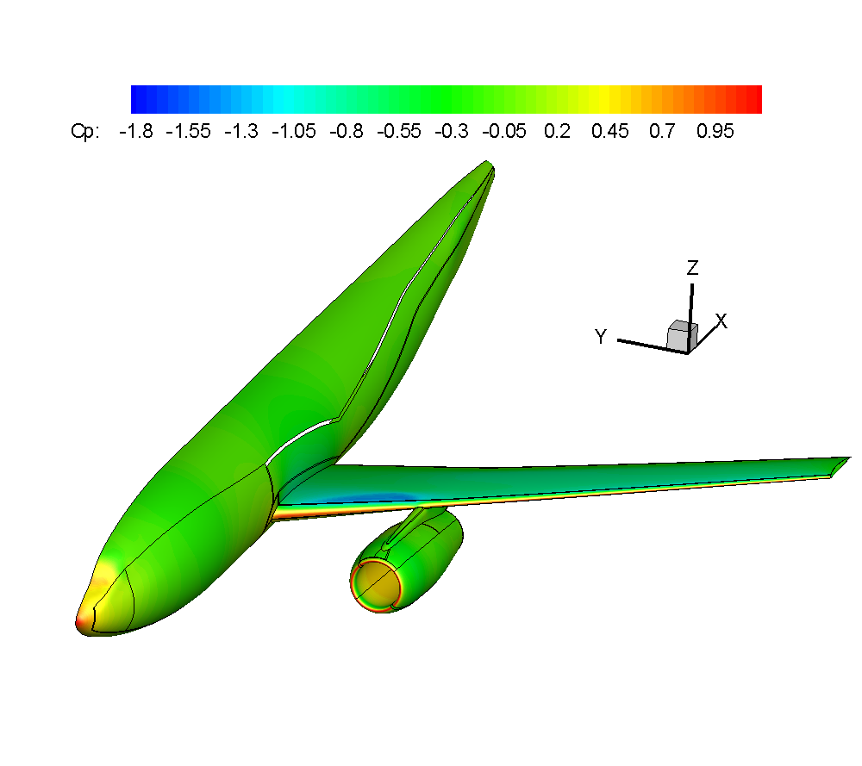
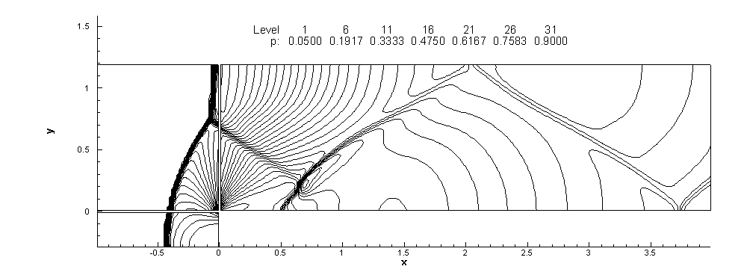
2. 多块网格
复杂外形情况下，单块结构网格很难实现，需要由多块网格实现

Slide 24
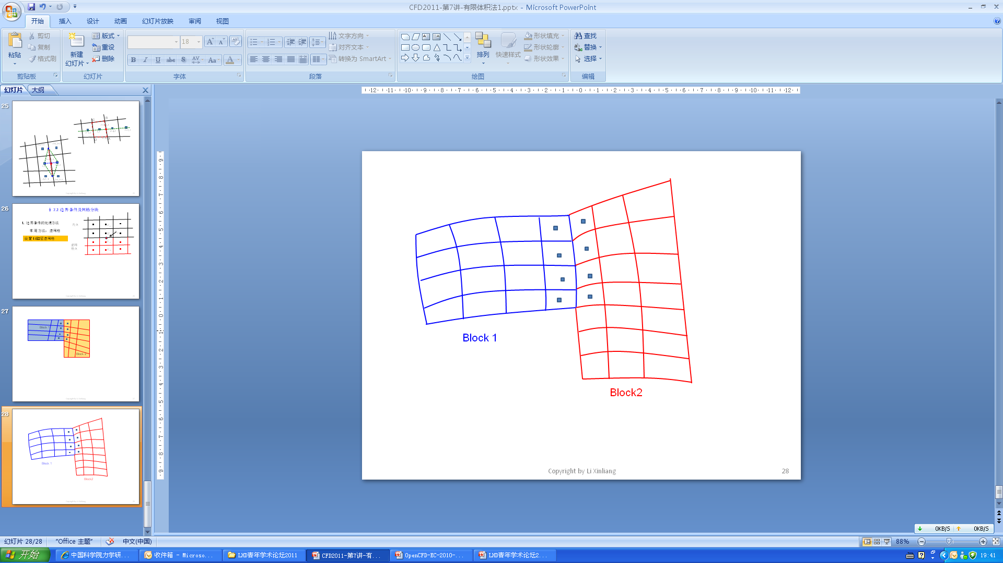
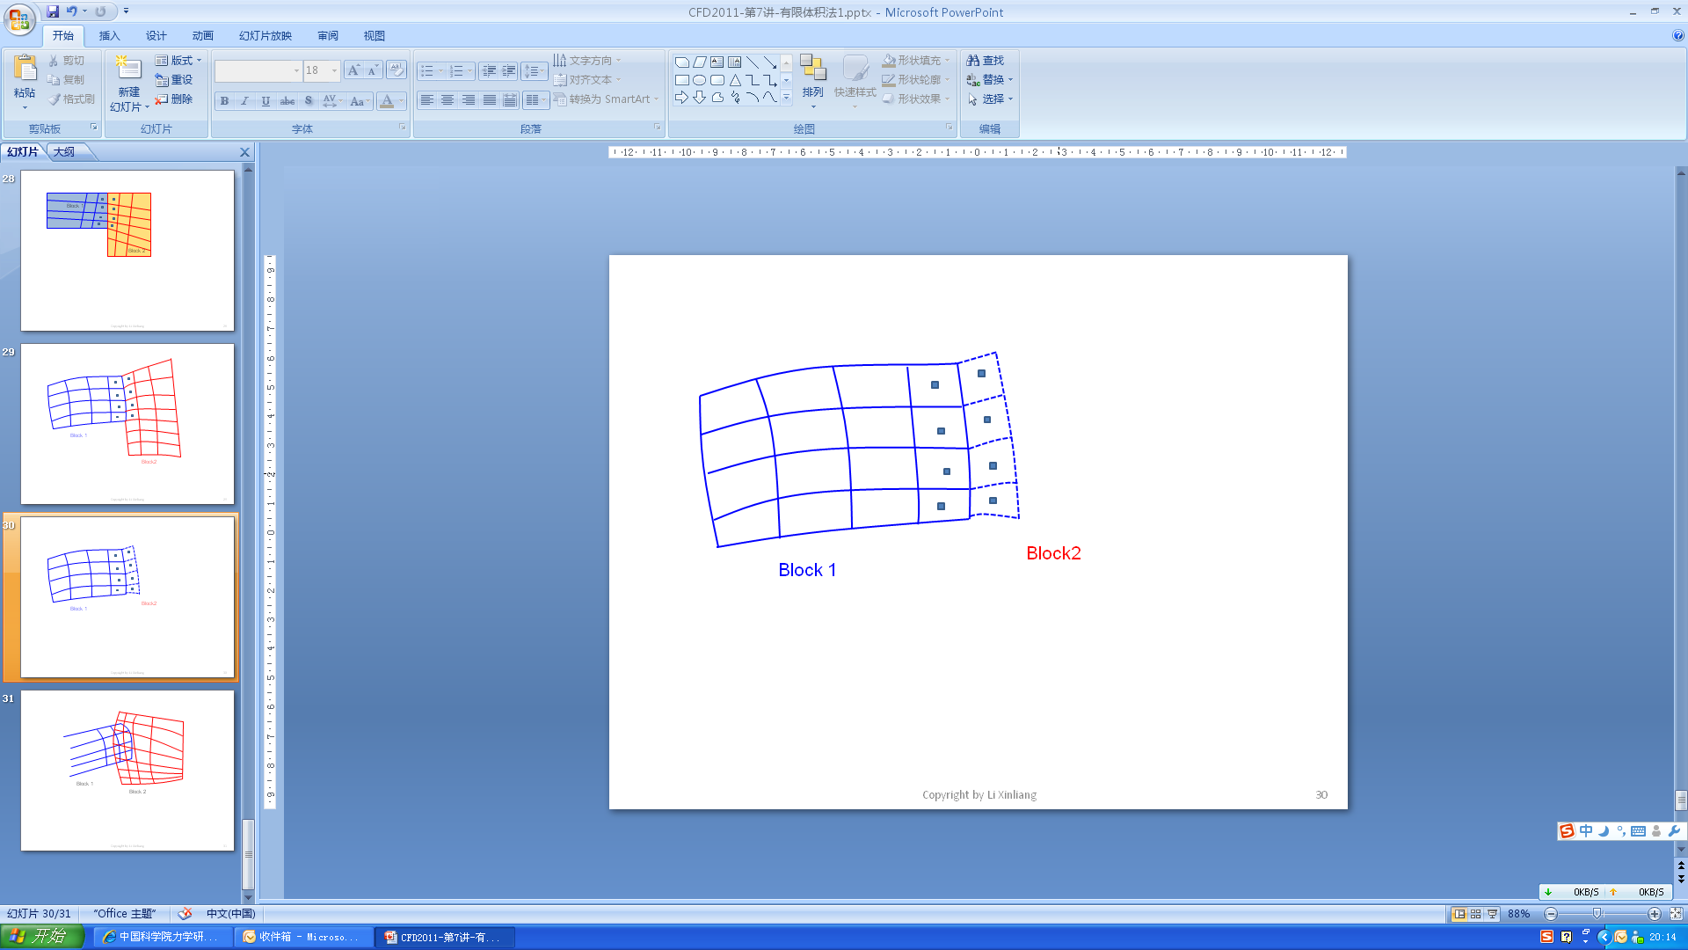
1） 对接网格
相邻的网格块共享交界网格点
处理方法：
利用虚网格传递信息；
利用连接信息，将内点的物理量复制给对应的虚网格点；
对接网格示意图
Block2 的值 ➔ Block 1虚网格的值

Slide 25
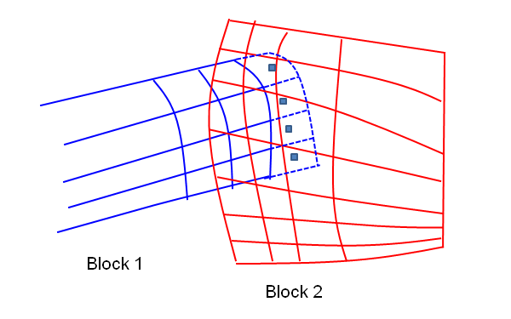
2） 重叠网格
处理方法：
使用虚网格交换信息；
利用插值，用网格内点的信息计算出另一套网格虚网格上的信息。
重叠网格示意图

Slide 26
§ 7.2 非结构网格有限体积法简介
1. 结构网格与非结构网格
结构网格： 网格以二维（或三维）表格的拓扑形式排列
非结构网格： 网格点无法以二维（或三维）表格的拓扑排列
二维非结构网格单元： 三角形、四边形 单元
结构网格是特殊的非结构网格

Slide 27
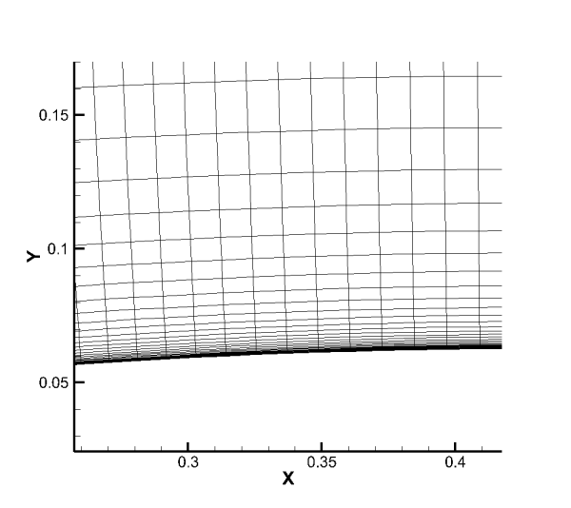
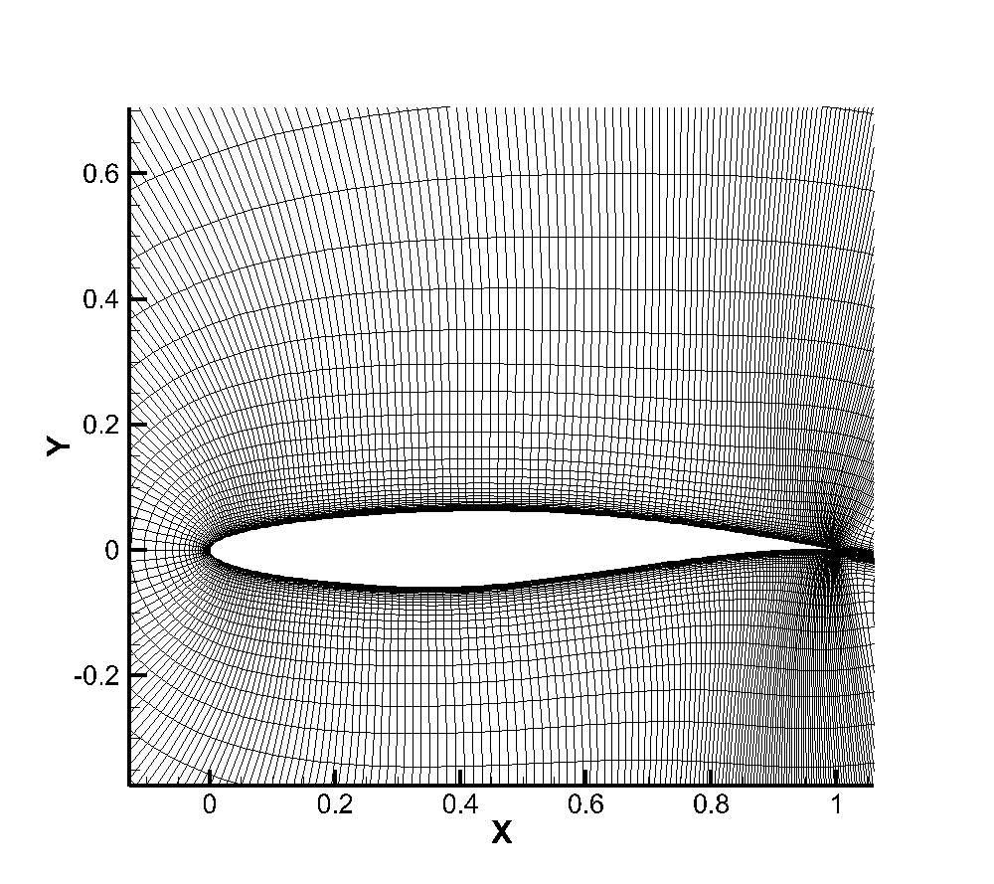
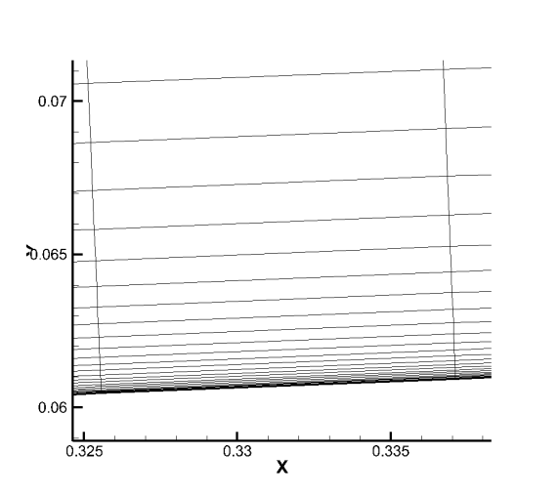
 | 结构网格 | 非结构网格
优点 | 计算效率高； 易于提高精度； 易于处理边界层 | 易于网格生成；尤其适用于复杂外形
不足 | 复杂外形网格生成困难； 处理复杂外形网格质量不易保证，精度降低 | 计算效率较低； 不易提高精度； 不易处理边界层 （可采用混合网格）
（多块）结构网格示意图
非结构网格示意图
网格长宽比：1000
边界层内的网格

Slide 28
2. 二阶精度非结构网格有限体积法
A
C
P 为AB面中心点
B
Step 1: 利用插值，计算出P 点的物理量值
限制器
P1点处的梯度

Slide 29
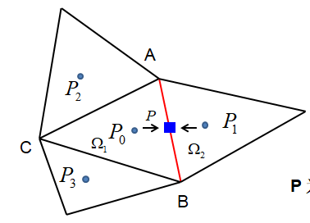
梯度 计算方法
A
最小二乘法求解如下方程：
（k=1,2,3）
C
常用的限制器
B
（Barth-Jespersen）
保障 U(P) 介于 Umin 及 Umax 之间

Slide 30
Step 2:
利用通量技术 （FVS 或FDS），
计算出P点的流通量
A
C
Step 3:
B
将P 点的流通量乘以面AB的面积，得到穿过面AB的流通量
（以中点的流通量代替整个面的平均流通量， 二阶精度）
Step 4:
时间推进

Slide 31
3. 高阶精度有限体积法 （k-exact）
A
需要高精度计算面AB的通量
C
需要计算该面上多个点的值（通常为高斯点）
B
Step 1: 通过高阶插值，计算出AB面上多个点的值：
二维、三维的高阶插值比较复杂
假设物理量为多项式分布
k=1,2,3,4,5
定出系数
高精度插值，需要非常多的单元以确定系数，难度很大

Slide 32
Step 2:
利用通量技术 （FVS 或FDS），
计算出Pa,Pb,Pc点的流通量
A
C
Step 3:
利用数值积分（例如高斯积分），计算面AB的通量
B
Step 4:
时间推进

Slide 33
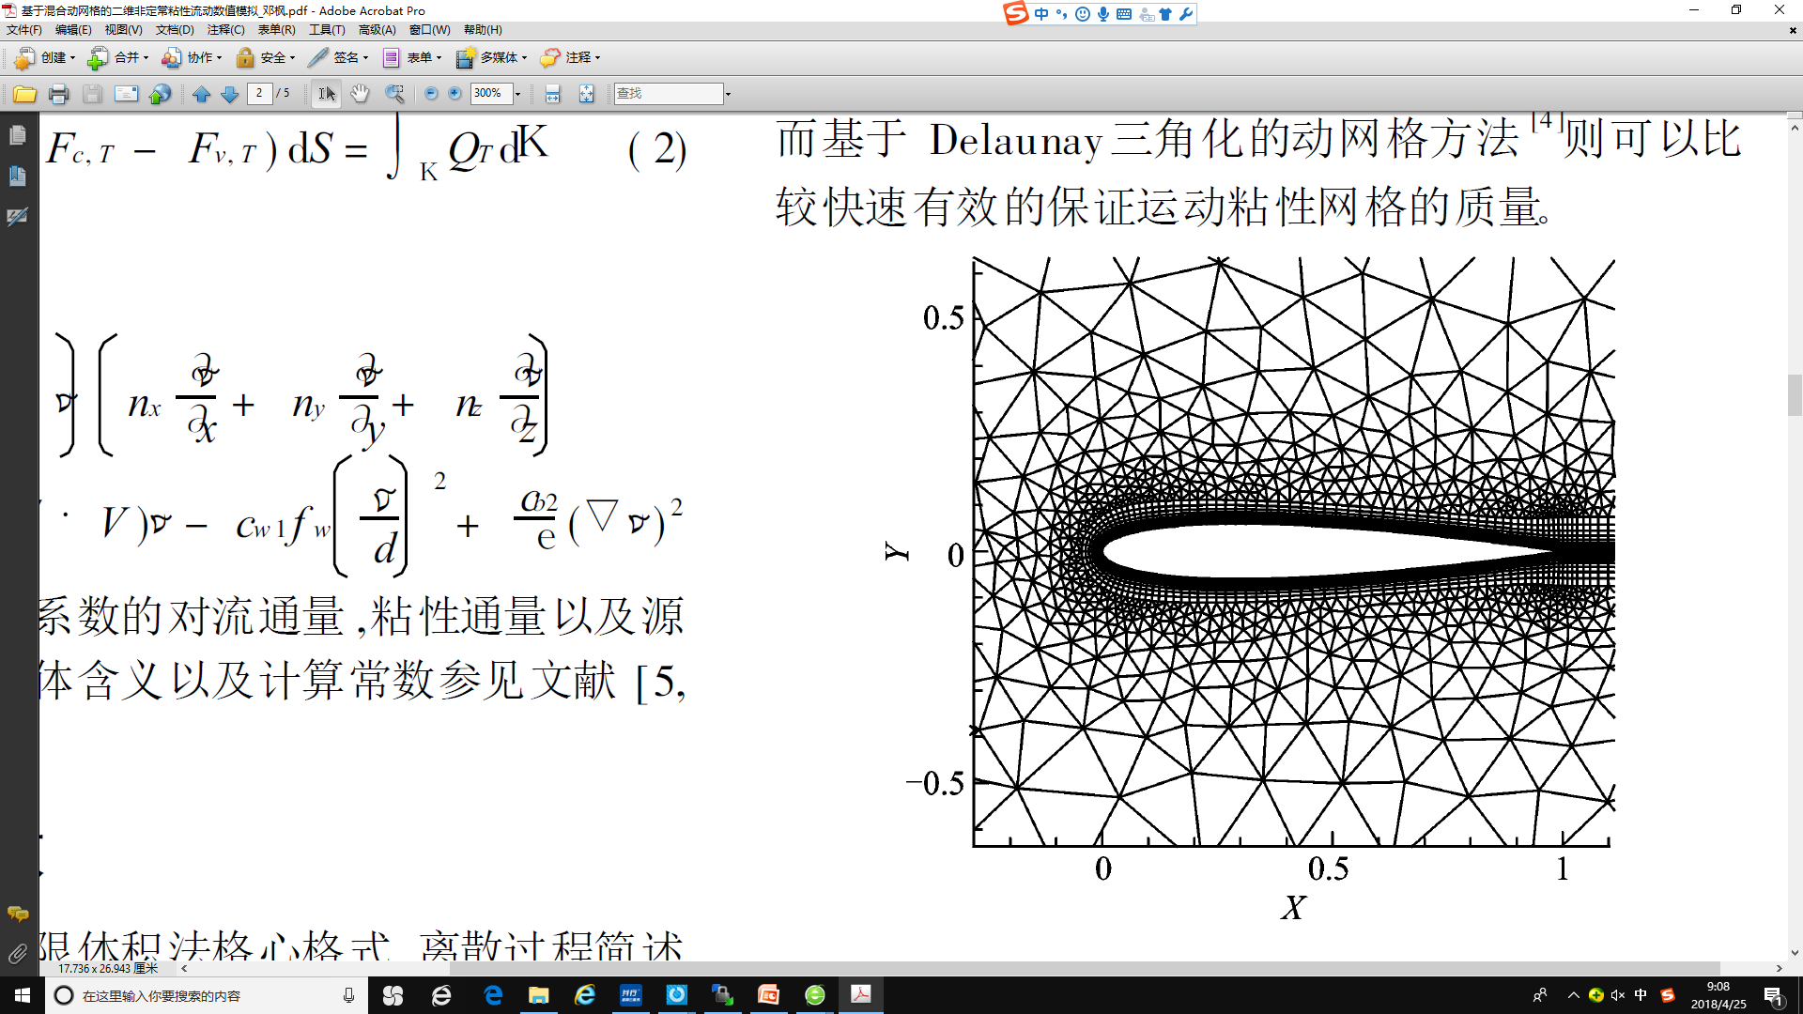
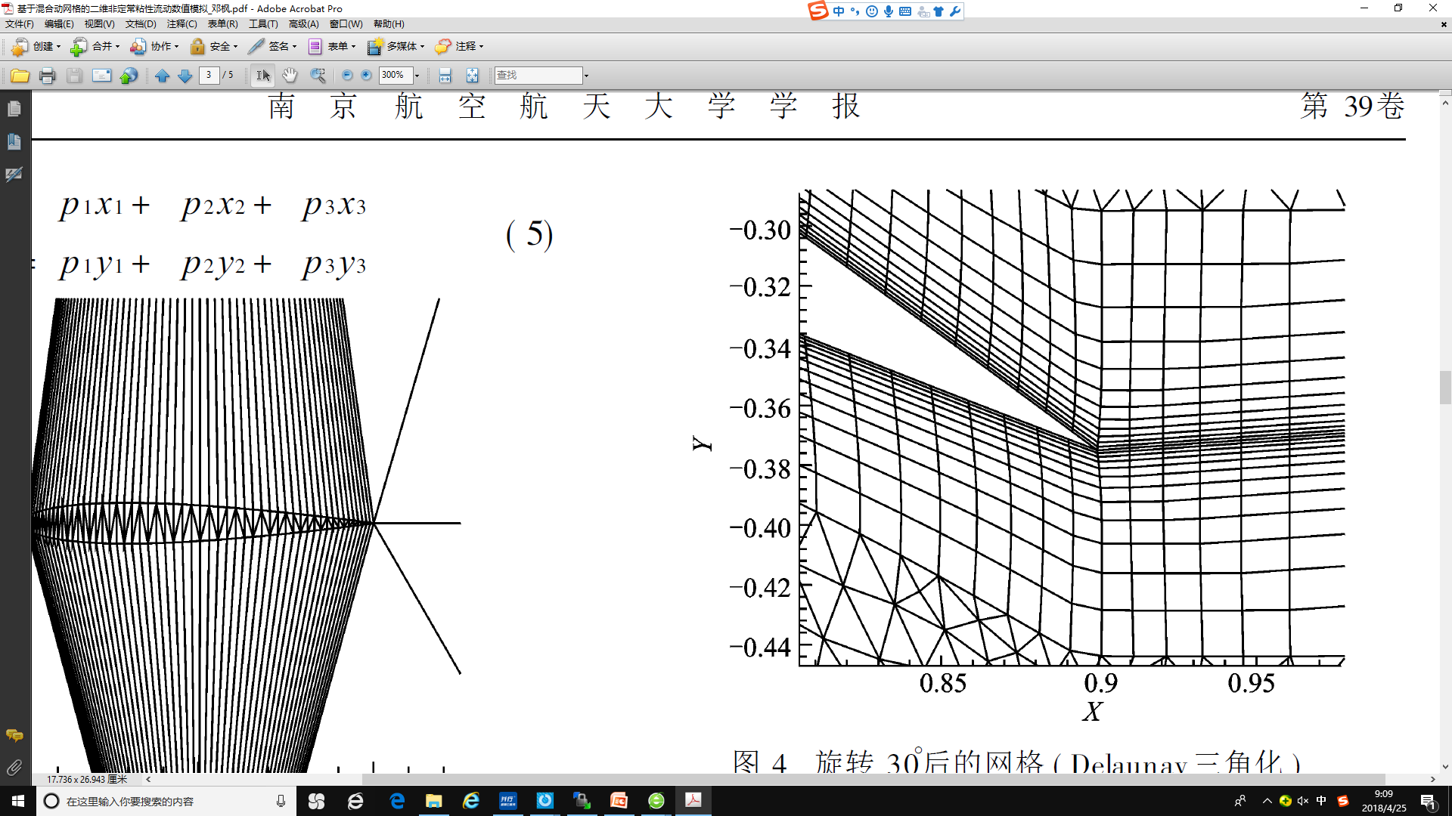
§ 7.3 其它类型网格
非结构
1. 混合网格
近壁区结构网格+远壁区非结构网格
优点： 边界层高精度；
远场网格灵活性；
算法： 通常按照非结构网格统一处理
结构

Slide 34
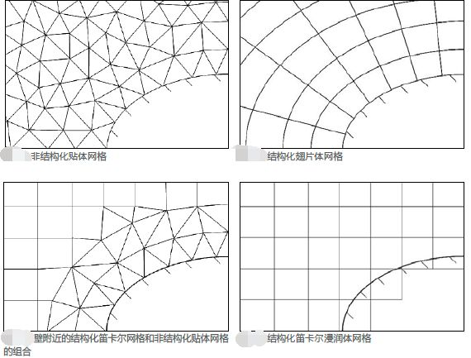
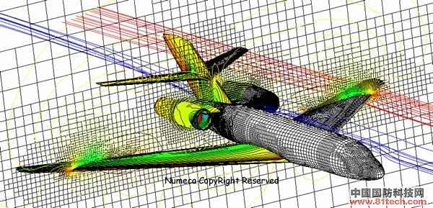
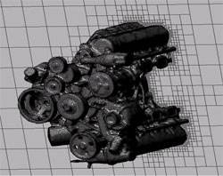
2. 直角网格（笛卡尔网格）
特点： 网格线平行坐标轴
浸入式网格：
网格可以浸入固壁， 网格生成简便；
采用浸入边界方法(Immersed boundary method)
壁面附近精度较低；
非浸入式网格：
固壁为网格边界;
近壁处通常用结构/非结构网格填充；
壁面附近精度较高
浸入式网格
非浸入式网格

Slide 35
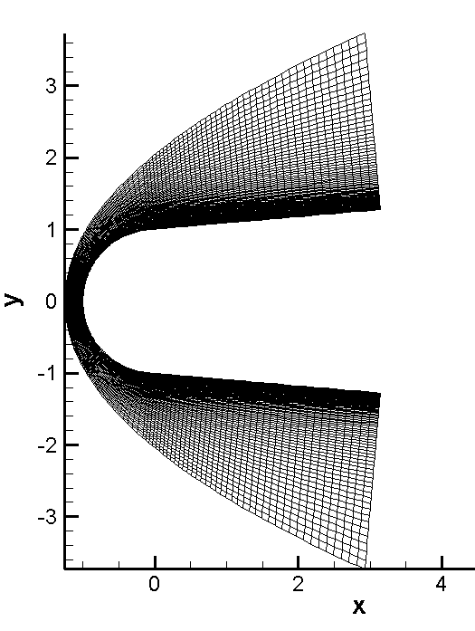
（选作题）作业 7.1 编制有限体积程序, 并计算图示钝楔绕流问题
几何及流动参数： 钝楔的半楔角为5°。来流Mach数6， Reynold数10000 （以头半径及来流参数度量）。 来流攻角为0，壁面温度为来流温度的4.2倍。
计算中，粘性系数可用Sutherland公式计算：
r=1
本计算中，来流温度设定为
要求： 编写程序，给出壁面压力、温度的二维分布云图，并给出壁面压力及热流。
网格可从课程网站下载（mesh2d.dat, tecplot格式）

